Slide 1
«Игровые пособия, сделанные своими руками»
Подготовила: Касьянова Ольга Николаевна.

Slide 2


Slide 3
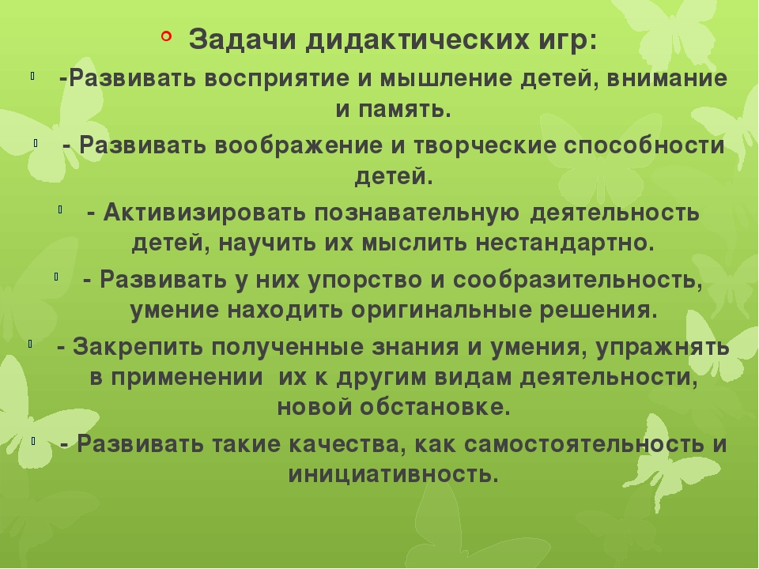

Slide 4
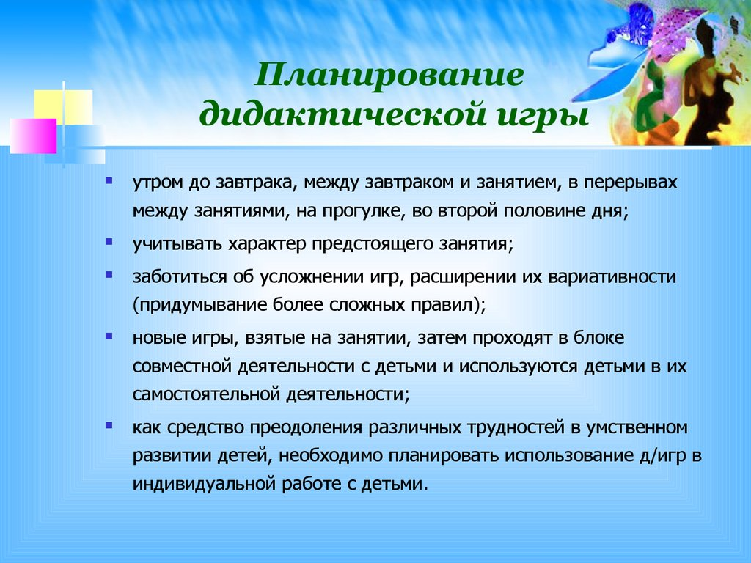

Slide 5
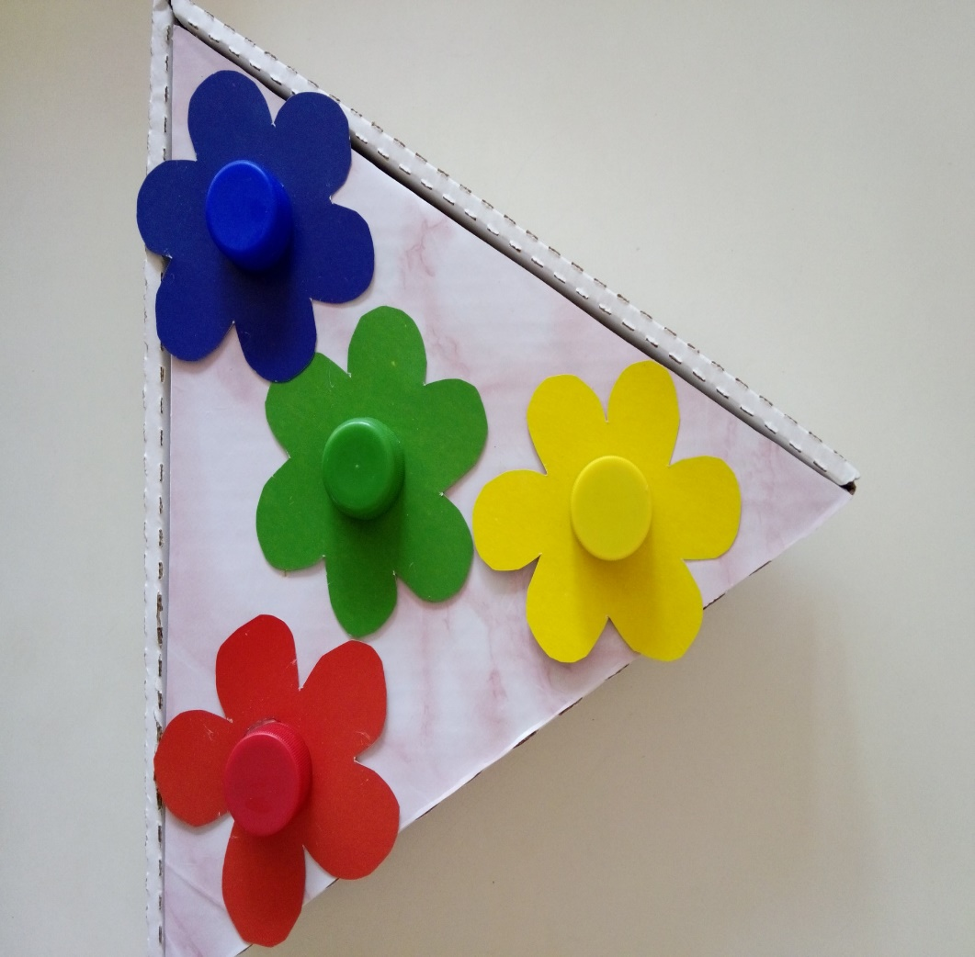
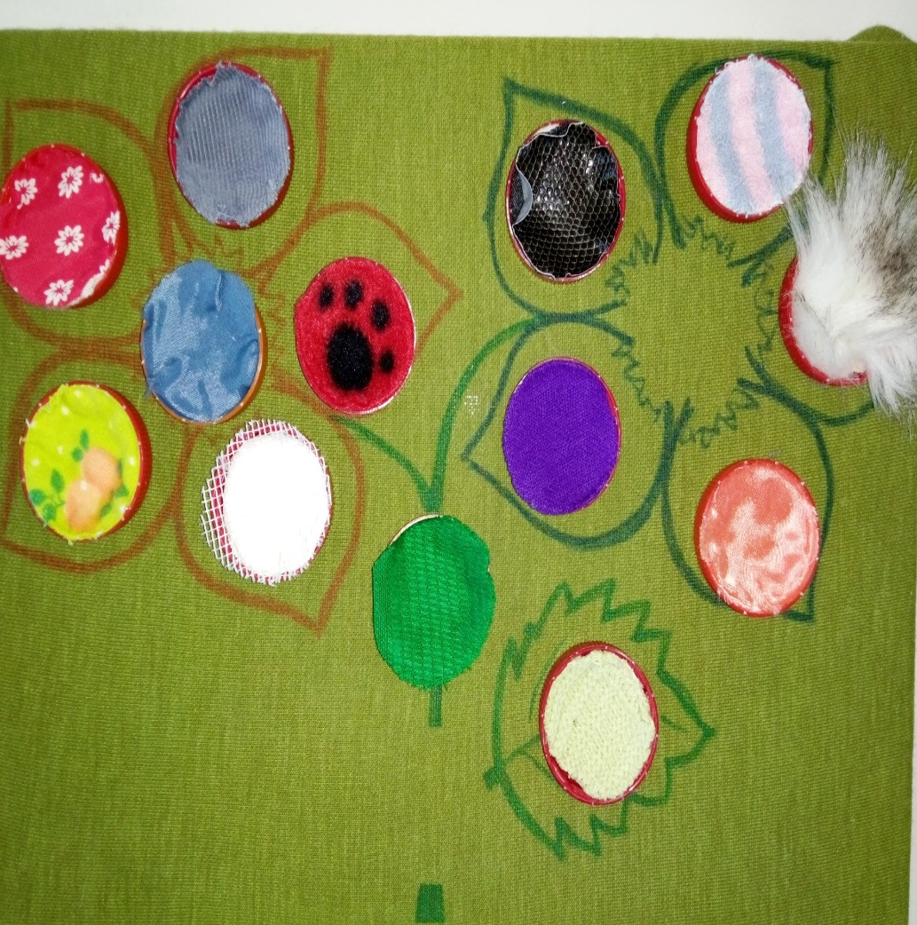
Используется тренажёр для развития у детей сенсорных способностей, формирования познавательной активности, развития зрительно-пространственного восприятия и зрительно-моторных координаций, внимания, речи, памяти, мыслительной деятельности.
Малышей знакомим с цветом, развиваем сенсорную моторику.

Slide 6
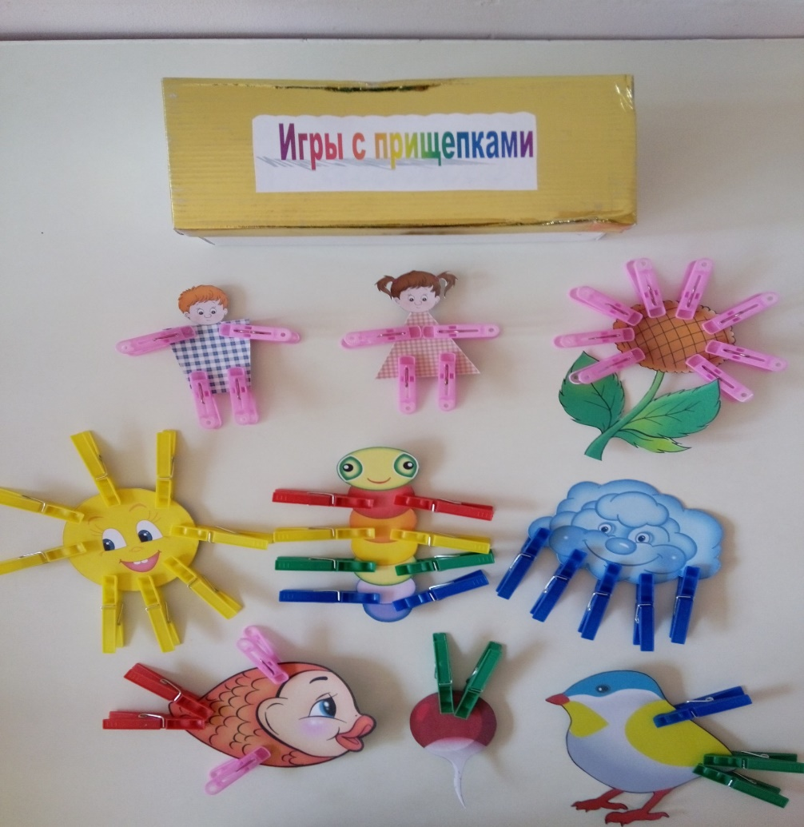
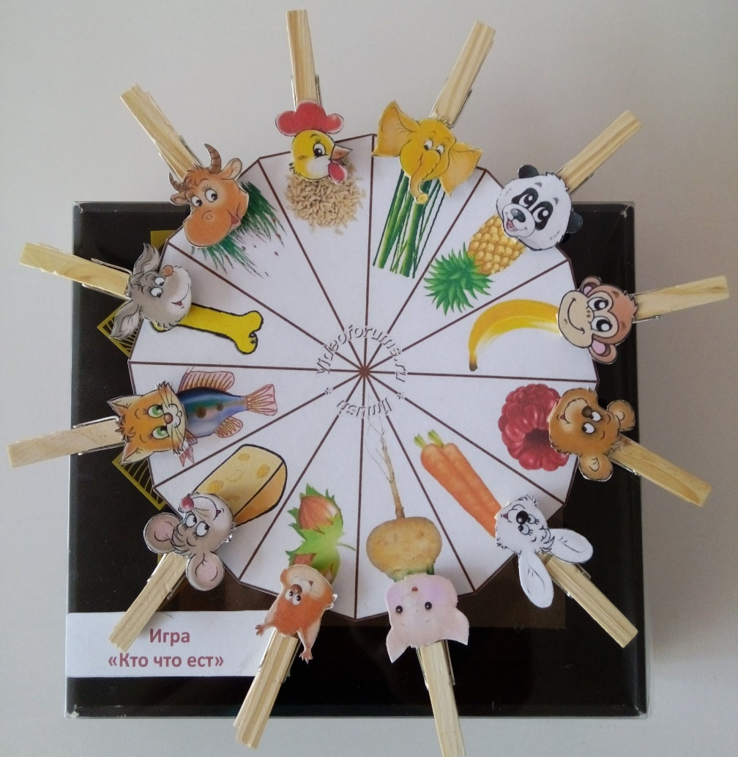
Данное пособие помогает ребёнку научиться владеть своими пальчиками – прищепки. Да, да, самые обыкновенные прищепки. Один совет – выбирайте пластиковые прищепки не слишком тугие, чтобы малышу было удобно ими пользоваться. Слишком тугие прищепки могут отбить желание в них играть. Для того, чтобы играть с ними было веселее, предлагаю вам сделать несложные цветные шаблоны из картона. К таким заготовкам прищепки можно подбирать по цвету, а из готовых фигурок разыгрывать сказку.

